Slide 1

Основные протоколы в программно-определяемых сетях (SDN)
a.k.a. самый важный протокол в SDN

Slide 2
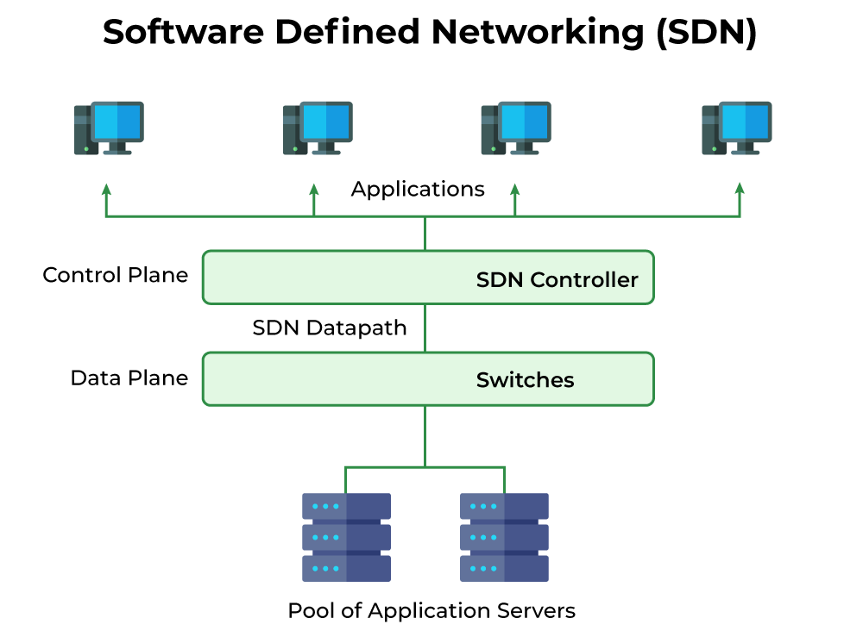
Notes:
Программно-определяемые сети (SDN) - это революционный подход, который отделяет плоскость управления от плоскости данных, обеспечивая централизованное управление и динамическую конфигурацию сети.
[ Вместо интегрированных функций управления на уровне сетевых компонентов, внешнее по отношению к ним программное обеспечение компонентов, внешнее по отношению к компонентам программное обеспечение берет на себя функции управления. Программное обеспечение работает на вычислительной системе или отдельном устройстве и называется сетевым контроллером.]
Основой SDN являются протоколы, обеспечивающие бесперебойную связь между сетевой инфраструктурой и контроллерами. Эти протоколы не только способствуют эффективному функционированию сети, но и обеспечивают программируемость, автоматизацию и масштабируемость. Понимание ключевых протоколов SDN необходимо для того, чтобы понять, как современные сети развиваются в сторону более гибких и интеллектуальных архитектур.

Slide 3
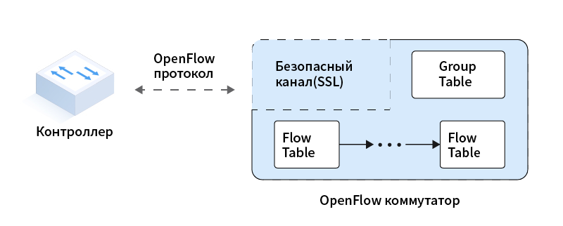

Notes:
Одним из наиболее фундаментальных протоколов SDN является OpenFlow. Он служит интерфейсом связи между контроллерами SDN и сетевыми устройствами, такими как коммутаторы и маршрутизаторы. OpenFlow позволяет централизованно управлять сетевым трафиком, динамически изменяя таблицы пересылки, что обеспечивает более точное управление трафиком и автоматизацию. Предоставляя стандартизированный механизм для управления пересылкой пакетов, OpenFlow сыграл решающую роль в раннем внедрении и реализации SDN.

Slide 4
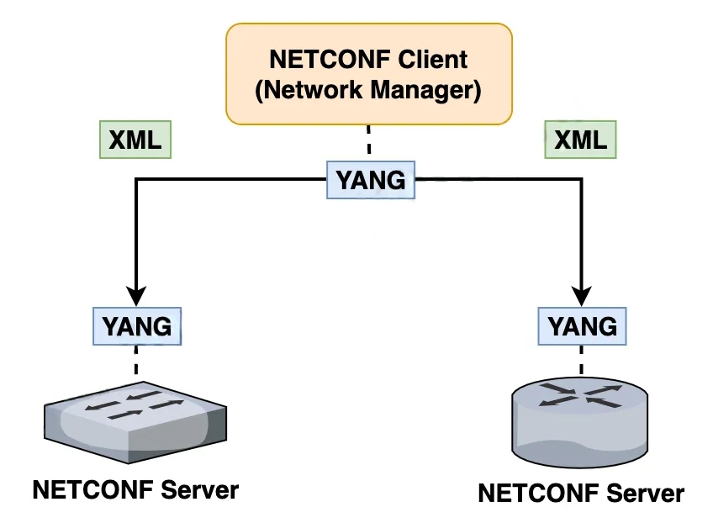
Notes:
Еще одним важным протоколом в SDN является NETCONF, что расшифровывается как Network Configuration Protocol. Этот протокол используется для удаленного управления и конфигурирования сетевых устройств. Вместе с NETCONF работает YANG - язык моделирования данных, определяющий структуру и параметры сетевых конфигураций. NETCONF и YANG обеспечивают эффективную автоматизацию, структурированное управление конфигурацией и программируемость - ключевые аспекты способности SDN сократить ручное вмешательство в работу сети.

Slide 5
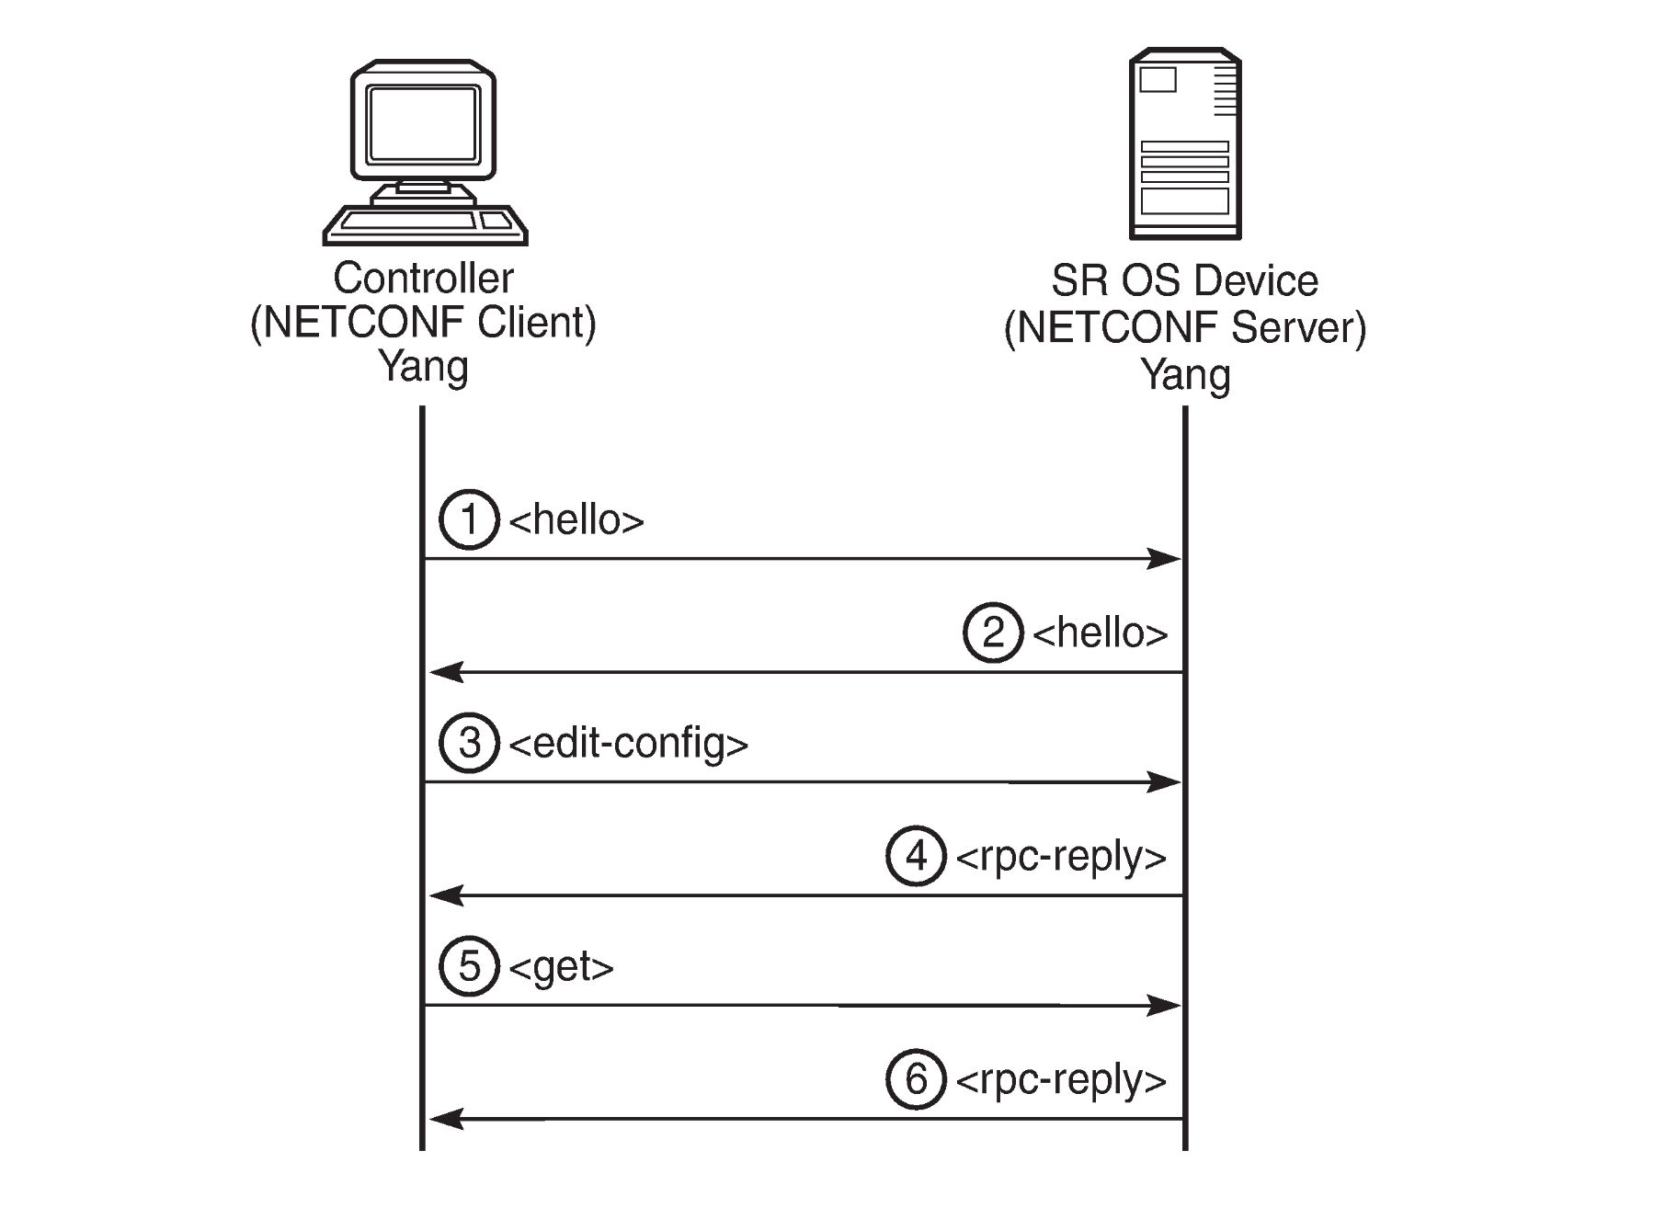
Notes:
Работает по Remote Call Procedure

Slide 6
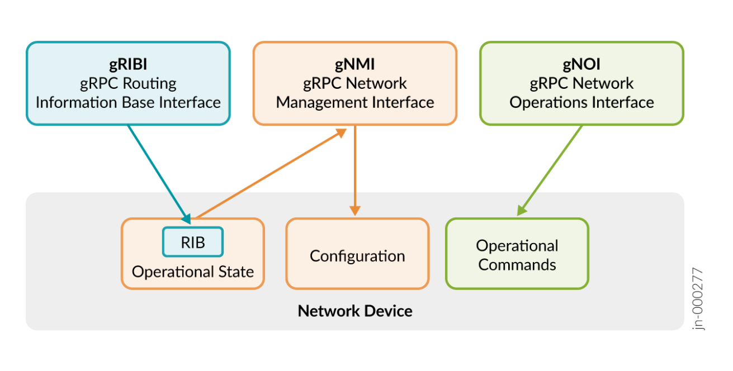

Notes:
В последние годы в средах SDN получили распространение gRPC и его расширение gNMI. gRPC, разработанный Google, представляет собой высокопроизводительный фреймворк удаленного вызова процедур (RPC), который облегчает взаимодействие между контроллерами SDN и сетевыми устройствами.

Slide 7
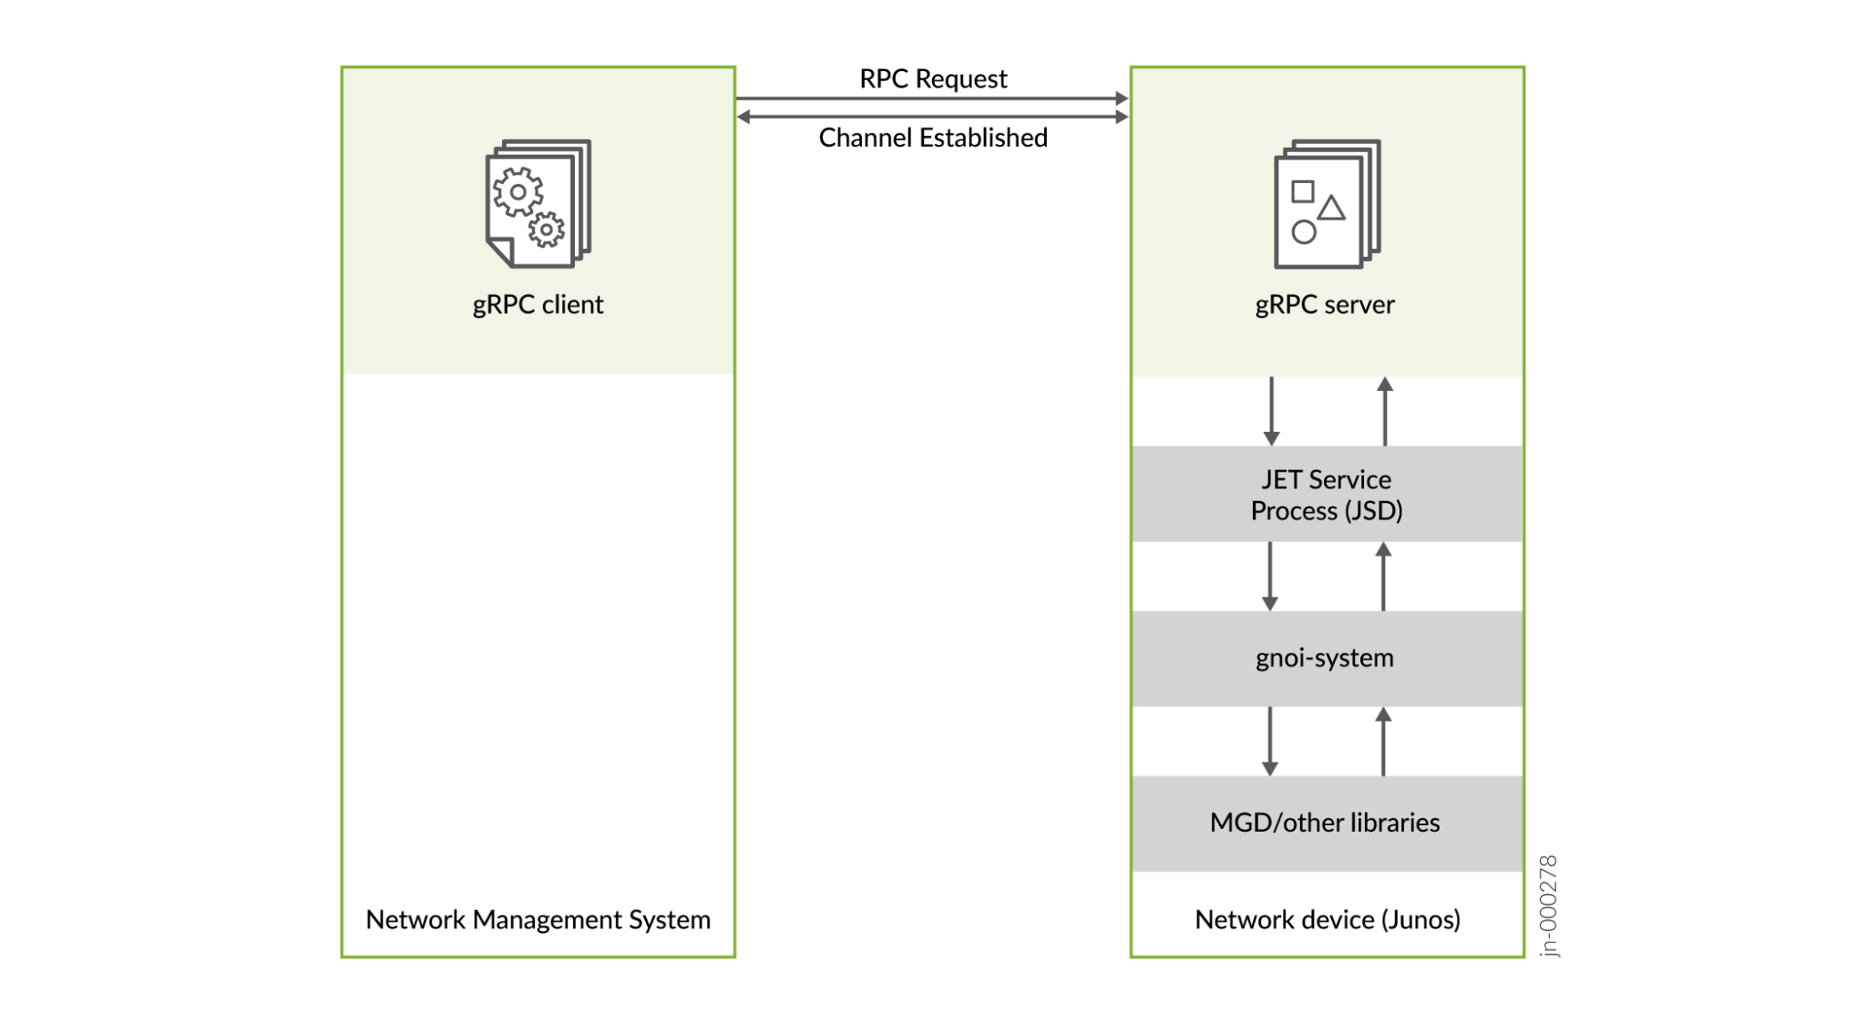


Slide 8


 | gRPC (General RPC) | gNMI (gRPC Network Management Interface) | gNOI (gRPC Network Operations Interface)
Что это? | Фреймворк удаленного вызова процедур (RPC). Используется как базовый транспортный механизм | Протокол управления сетью через gRPC | Протокол для операций обслуживания сети (диагностика, обновление ПО, etc)
Основное назначение | Передача команд и данных между сервисами | Управление конфигурацией и мониторинг сети | Администрирование сети
Формат данных | Protocol Buffers (protobuf) | YANG-модели данных (как в NETCONF) | Protobuf, но заточен под сетевые операции
Операции | Вызов любых методов API (зависит от реализации) | Capabilities (список поддерживаемых функций), Get (получение данных), Set (изменение конфигурации), Subscribe (телеметрия в реальном времени) | Cert (управление сертификатами), OS (обновление ОС), Factory Reset (сброс), File (работа с файлами), Reset (перезагрузка устройств)
Notes:
gNMI, или интерфейс сетевого управления gRPC, расширяет эту функциональность, обеспечивая мониторинг сети и сбор телеметрии в режиме реального времени. Эти протоколы обеспечивают масштабируемое и эффективное управление сетью, гарантируя, что развертывания SDN будут работать с минимальными задержками и повышенной прозрачностью.
Если SDN – таксопарк, то gRPC это машина с водителем, gNMI это диспетчер который управляет маршрутом и следит за общим состоянием, а gNOI это механик

Slide 9
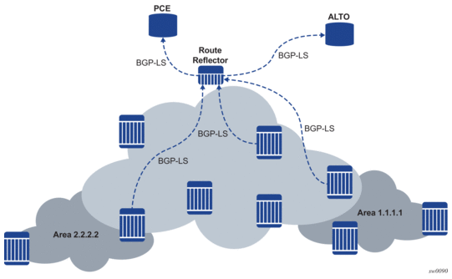
Notes:
Помимо традиционного управления сетью, SDN также полагается на BGP-LS (Border Gateway Protocol - Link State) для обнаружения топологии и выбора пути. BGP-LS расширяет возможности BGP, позволяя контроллерам SDN собирать и анализировать информацию о топологии сети. Это повышает способность контроллера принимать обоснованные решения по маршрутизации, оптимизируя потоки трафика и повышая эффективность сети. Поскольку SDN продолжает интегрироваться в существующие сетевые инфраструктуры, BGP-LS остается важнейшим компонентом для междоменного взаимодействия и динамического расчета маршрутов.

Slide 10
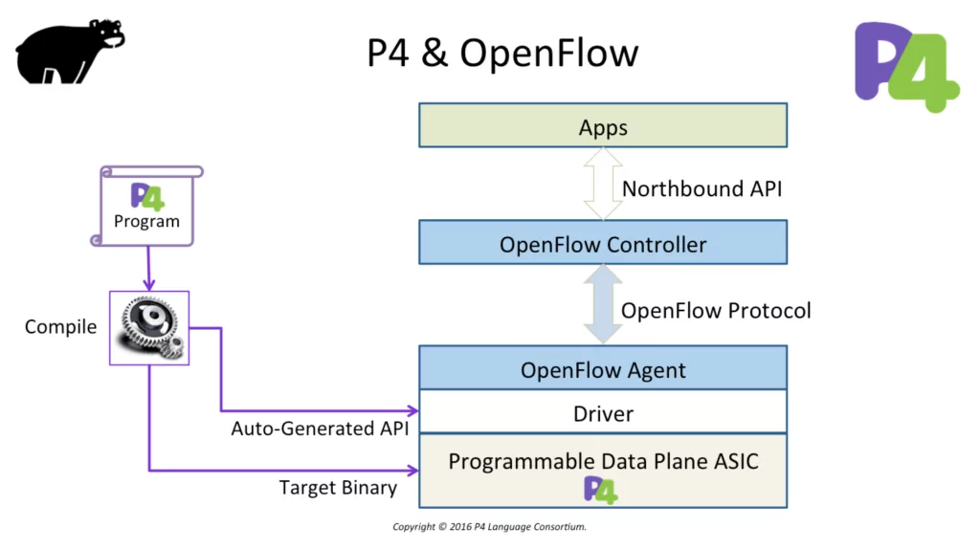
Notes:
Еще одним преобразующим протоколом в SDN является P4, что расшифровывается как Programming Protocol-Independent Packet Processors. В отличие от традиционных сетевых протоколов, которые полагаются на предопределенные правила обработки пакетов, P4 позволяет сетевым операторам определять собственную логику пересылки пакетов. Такой уровень программируемости обеспечивает беспрецедентную гибкость при разработке пользовательских сетевых функций и адаптации к изменяющимся требованиям. Обеспечивая программно-определяемый контроль над плоскостью данных, P4 расширяет границы возможного в средах SDN.

Slide 11
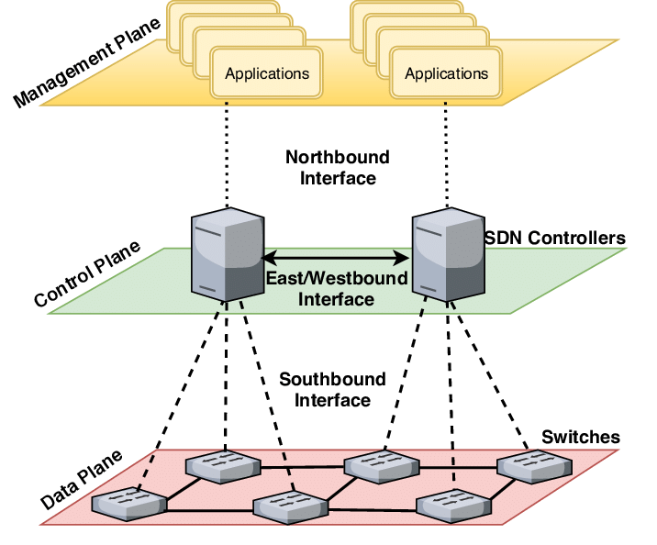

Notes:
Архитектура SDN состоит из трех отдельных уровней, каждый из которых имеет свои функции и набор протоколов, обеспечивающих взаимодействие. На самом низком уровне находится инфраструктурный уровень, также известный как плоскость данных, который состоит из физических или виртуальных сетевых устройств, таких как коммутаторы и маршрутизаторы. Этот уровень взаимодействует с плоскостью управления с помощью таких протоколов, как OpenFlow, P4 и gNMI, обеспечивая прохождение трафика в соответствии с директивами контроллера. На среднем уровне, известном как плоскость управления, располагаются контроллеры SDN. Эти контроллеры отвечают за принятие решений в масштабах всей сети и соблюдение политик. Для поддержания осведомленности о топологии сети и конфигурирования сетевых устройств контроллеры используют такие протоколы, как NETCONF/YANG и BGP-LS. Эти протоколы предоставляют критически важные данные о конфигурации устройств и информацию о состоянии каналов, позволяя плоскости управления динамически оптимизировать работу сети. На самом высоком уровне находится прикладной уровень, также называемый плоскостью приложений. Этот уровень включает в себя бизнес-приложения и сетевые службы, которые определяют желаемое поведение сети и политики. Он взаимодействует с плоскостью управления с помощью северных API, которые обеспечивают программируемость и автоматизацию высокого уровня. Используя эти API, приложения SDN могут указывать контроллерам, как обрабатывать сетевой трафик в соответствии с потребностями бизнеса, обеспечивая отзывчивую и адаптивную сетевую среду. SDN опирается на набор четко определенных протоколов для достижения своей цели - централизованного управления, автоматизации и гибкости. OpenFlow остается основополагающим протоколом, обеспечивающим прямую связь между контроллерами и сетевыми устройствами. NETCONF и YANG обеспечивают структурированное управление конфигурацией, а gRPC/gNMI - масштабируемую телеметрию и мониторинг сети. BGP-LS обеспечивает эффективное обнаружение топологии и оптимизацию маршрутизации, а P4 вводит беспрецедентную программируемость в плоскости данных.

Slide 12

Notes:
Каждый из этих протоколов играет важнейшую роль в формировании современных SDN-развертываний, способствуя эволюции сетей в сторону более гибких, интеллектуальных и эффективных инфраструктур.

